Slide 1
Digital lösning för
kortare köer
Grupp 10

Slide 2
Behavioral Archetype teman
Heltidssyssla
Brist på tid
Bor med partner
Spenderar fritid med familj
Vill handla i fysisk butik
Vill hämta varor själv
Vill handla effektivt
Vill handla när det är folktomt
Vill handla så riskfritt som möjligt

Slide 3
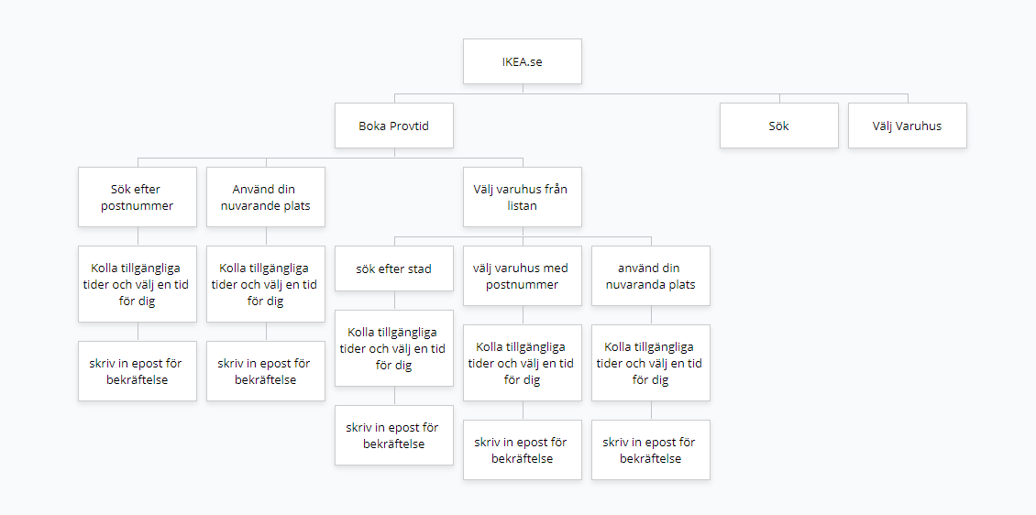
User Flow

Slide 4

Wireframes

Slide 5
Användartester
på
wireframes
Problem:
Otydlig kalender
Otydligt att man fortfarande är inne på “boka provtid” på kalendern
Inte tydligt att man ska trycka på nästa efter man har valt tid.
Nya möjligheter:
Lägga till en förtydligande text att man ska klicka på kalender
Lägga till en rubrik på sidan som indikerar att man är inne på “boka provtid”
Ha nästa knappen utgråad fram tills ett giltig datum och tid har valts, sedan göra att knappen inte längre är grå.

Slide 6
Prototyper

Slide 7
Användartest
på
prototypen
Problem:
Känns “opålitligt” att bara ge ut e-mail och telefon.
Borde ha tydliga indikationer på att det råder undantagstillstånd och att detta inte bara gäller en vanlig ny funktion.
Nya möjligheter:
Lägga till namn eller dylikt i kontakt kolumnen.
Lägga en annan design på “Boka provtid” knappen så att folk förstår att detta är en temporär lösning till följd av pandemin.

Slide 8
Prototyp
Användartest:
Problem
Förvirrande hur länkarna leder från “hitta varuhus” pga att alla länkar leder till samma ställe
Känns “opålitligt” att bara ge ut e-mail och telefon.
Borde ha tydliga indikationer på att det råder undantagstillstånd och att detta inte bara gäller en vanlig ny funktion.
Nya möjligheter:
Lägga en annan design(dvs en design som inte är som ikeas övriga) på första länken så att folk förstår att detta är en temporär lösning på ett covid problem.
Lägga till namn eller dylikt i kontakt kolumnen.
Översikt:

